Slide 1
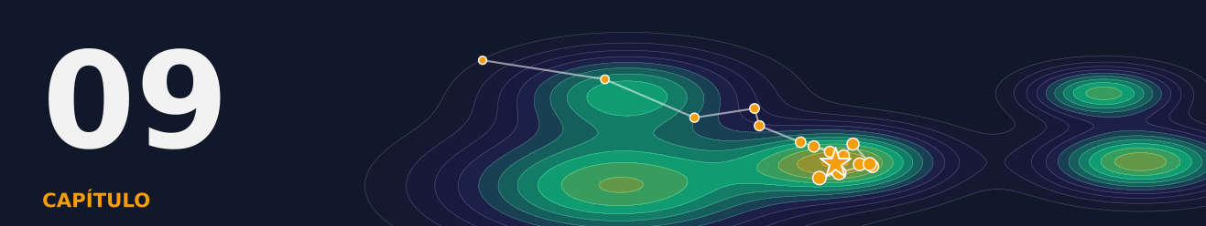
CAPÍTULO 9
Parte III — Automação do Pipeline
Meta-aprendizado, warm start e ensembles
Aprender com a experiência e combinar modelos
AutoML: Teoria e Prática · Araken de Medeiros Santos
Notes:
Três ideias: aprender com problemas passados, começar a quente e combinar modelos.

Slide 2
O que você vai aprender
Explicar meta-aprendizado e o quadro de Rice
Calcular meta-atributos de um conjunto de dados
1
2
Aplicar warm start para acelerar a busca
Entender por que combinar modelos costuma ajudar
3
4
Usar votação, stacking e a seleção de Caruana
Descrever a arquitetura do Auto-sklearn e os limites
5
6
Notes:
Seis objetivos.

Slide 3
Roteiro da aula
9.1–9.3
Meta-aprendizado, quadro de Rice, meta-atributos
9.4
Um meta-aprendizado do zero
9.5
Warm start
9.6–9.7
Ensembles e seleção de Caruana
9.8–9.9
Auto-sklearn e boas práticas
Notes:
Mapa.

Slide 4
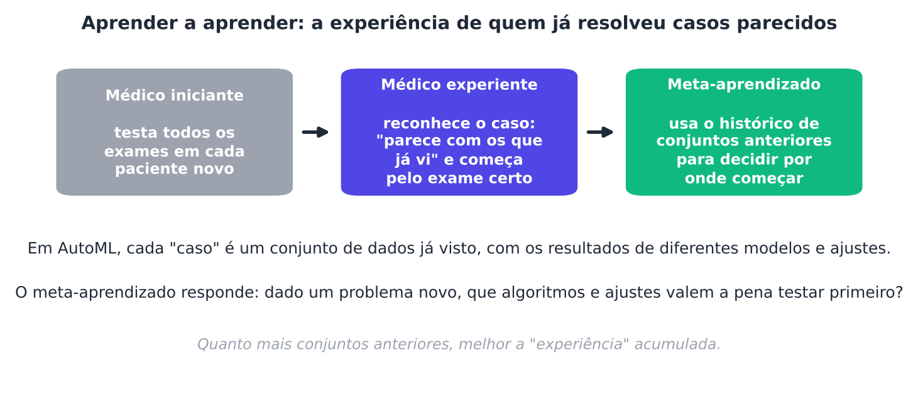
Médico iniciante × experiente
O meta-aprendizado dá ao AutoML a experiência de problemas passados
Notes:
O iniciante pede todos os exames; o experiente reconhece o caso e vai direto aos exames mais prováveis.

Slide 5
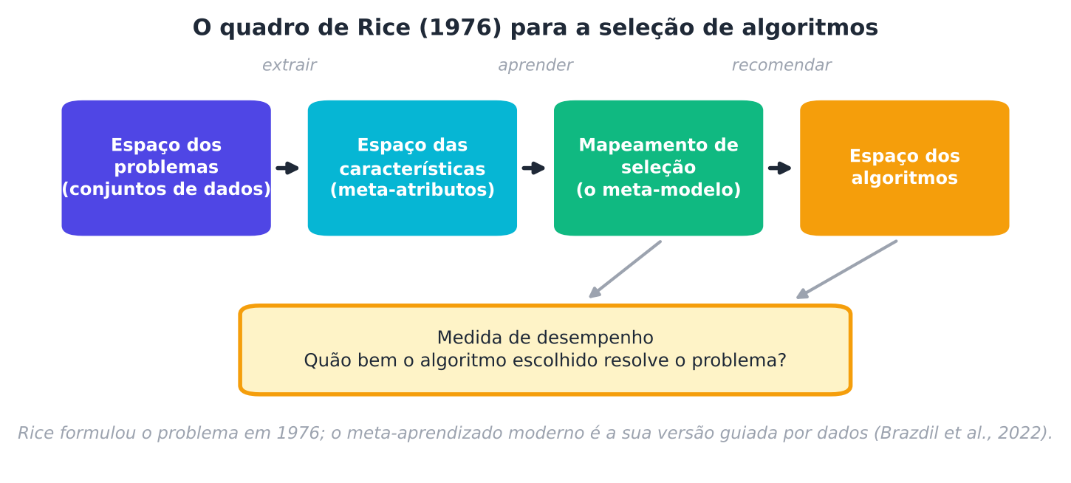
O quadro de Rice (1976)
Problemas → características → meta-modelo → algoritmo → desempenho
Notes:
Rice formulou o problema da seleção de algoritmos: dado um problema, qual algoritmo resolve melhor?

Slide 6
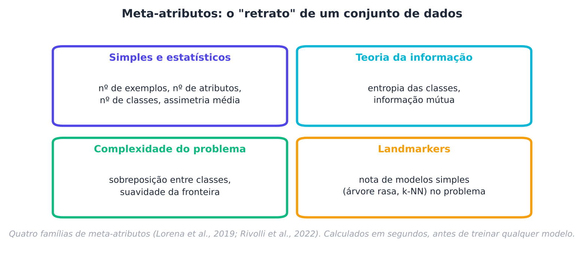
Meta-atributos: o retrato de um conjunto
Simples, teoria da informação, complexidade e landmarkers
Notes:
Landmarker: nota de um modelo simples e rápido usada como característica do problema.

Slide 7
Meta-atributos de quatro conjuntos reais
SAÍDA REAL (executada na elaboração do livro)
conjunto | log(n) | log(d) | n/d | classes | entropia
Iris | 5.01 | 1.39 | 37.50 | 3 | 1.00
Wine | 5.18 | 2.56 | 13.69 | 3 | 0.99
Cancer | 6.34 | 3.40 | 18.97 | 2 | 0.95
Digits | 7.49 | 4.16 | 28.08 | 10 | 1.00
Cada conjunto vira uma linha de números: o 'retrato' do problema
Notes:
Valores reais do livro (parte das colunas).

Slide 8
Recomendar o algoritmo é difícil
0,593
0,593
0,0100 × 0,0110
acerto do meta-modelo ao indicar o melhor algoritmo
acerto da regra 'sempre SVM'
perda média de acurácia (meta-modelo × sempre SVM)
O meta-modelo empatou com a regra mais simples
Notes:
150 conjuntos simulados, validação deixando um conjunto de fora. Resultado honesto: sem meta-conjunto grande, o ganho é pequeno.

Slide 9
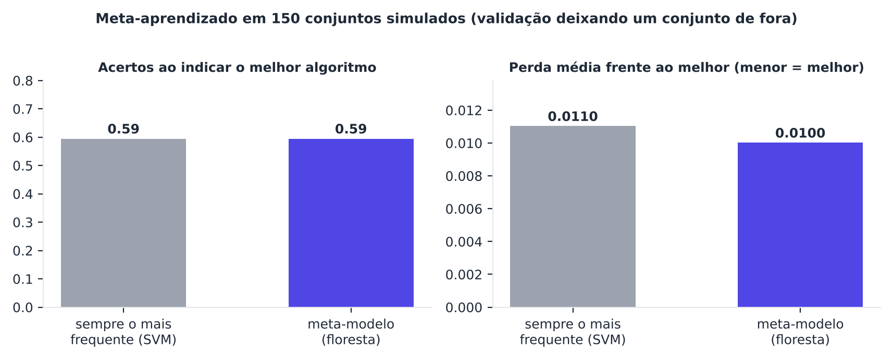
Meta-modelo × 'sempre o mais frequente'
Honestidade: o ganho do meta-modelo é pequeno
Notes:
Em 150 conjuntos simulados, o SVM foi o melhor em 89.

Slide 10

Começar com a mala meio pronta
ANALOGIA
Quem já viajou muito monta a mala em minutos com o essencial; quem nunca viajou começa do zero.
Em termos técnicos: Warm start: iniciar a busca por configurações que funcionaram em problemas parecidos (um portfólio).
Notes:
Ligue ao próximo experimento.

Slide 11
Warm start: portfólio de 3 configurações
SAÍDA REAL (executada na elaboração do livro)
Portfólio (C, gamma relativo): [(1, 1), (10, 1), (10, 0.1)]
alvo | portfólio: 1, 2, 3 tent. | aleatório: 1, 3, 6 tent. | melhor possível
Iris | 0.947, 0.953, 0.967 | 0.848, 0.956, 0.963 | 0.967
Wine | 0.983, 0.989, 0.989 | 0.788, 0.965, 0.988 | 0.994
Cancer | 0.972, 0.972, 0.977 | 0.897, 0.965, 0.973 | 0.977
Com 1 tentativa o portfólio já chega perto do melhor possível
Notes:
Resultado real em conjuntos reais nunca vistos. O ganho é grande nas primeiras tentativas e some quando o orçamento cresce.

Slide 12
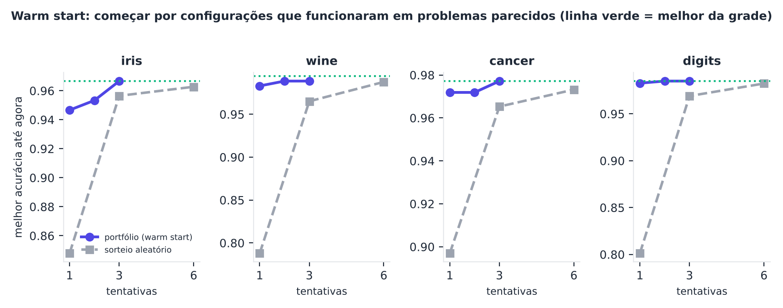
Warm start: as primeiras tentativas já são boas
Aproveite o que já sabe antes de explorar
Notes:
A linha verde é o melhor da grade; o warm start sai na frente.

Slide 13

A sabedoria das multidões
ANALOGIA
Na feira de ciências, a média das notas de vários jurados costuma ser mais justa que a de um só.
Em termos técnicos: Ensembles combinam modelos diversos; erros diferentes se compensam.
Notes:
Condição: os modelos precisam errar em lugares diferentes.

Slide 14
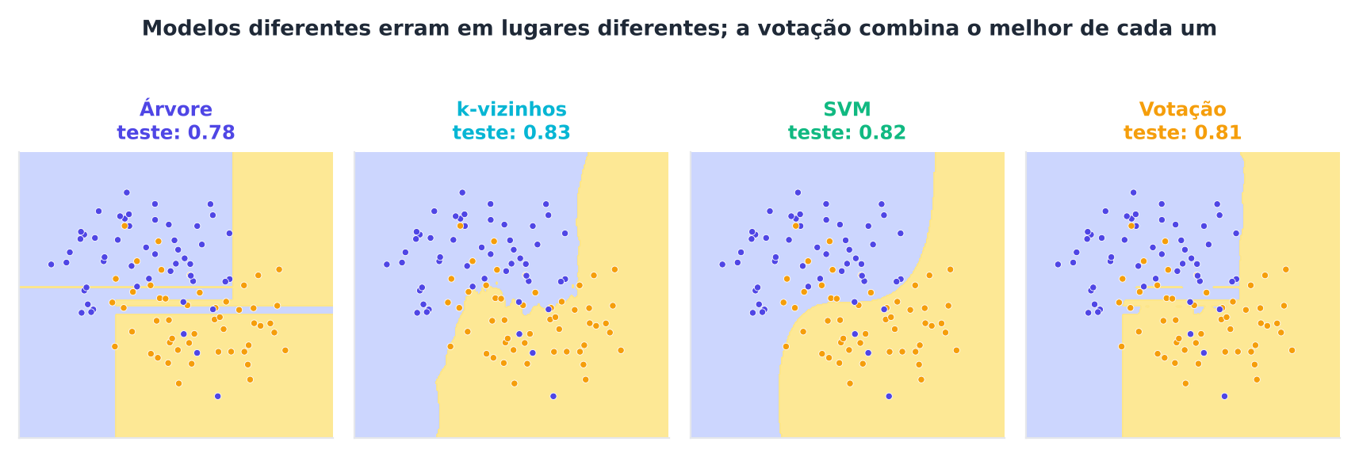
Diversidade: erram em lugares diferentes
A votação combina o melhor de cada um
Notes:
Três modelos, três fronteiras; o voto majoritário corrige parte dos erros.

Slide 15
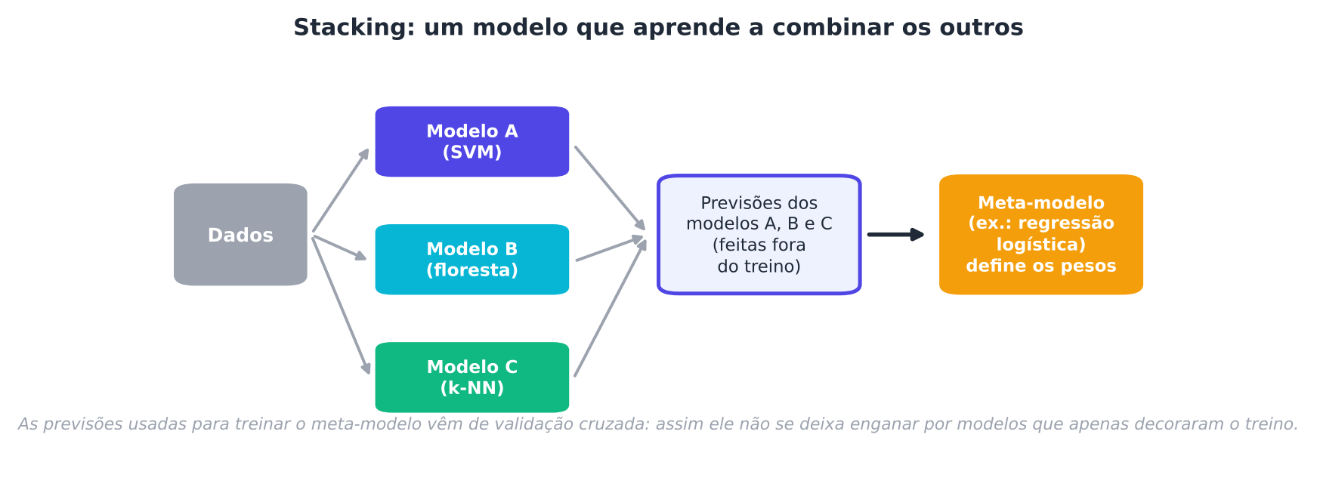
Stacking: um meta-modelo combina os outros
Aprender a combinar as previsões
Notes:
Wolpert (1992). O meta-modelo aprende, por exemplo, em quem confiar em cada região.

Slide 16
Votação e stacking no problema difícil
SAÍDA REAL (executada na elaboração do livro)
svm acurácia = 0.750
knn acurácia = 0.740
lr acurácia = 0.603
rf acurácia = 0.723
votação (soft) acurácia = 0.765
stacking acurácia = 0.791
O stacking superou o melhor modelo individual em 4 pontos
Notes:
Validação cruzada de 5 partes no treino, em problema simulado difícil.

Slide 17
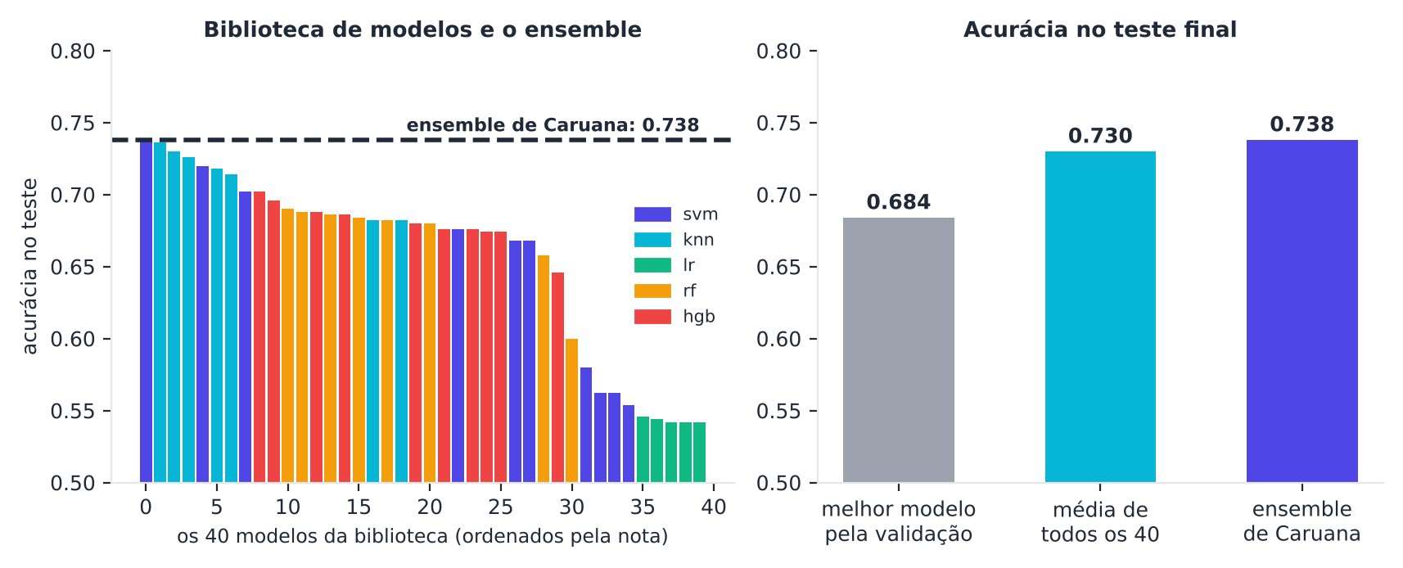
Seleção de ensembles de Caruana
Escolhe modelos de uma biblioteca de forma gulosa
Notes:
Caruana et al. (2004): adiciona, com reposição, o modelo que mais melhora a validação.

Slide 18
Caruana contra a escolha única
SAÍDA REAL (executada na elaboração do livro)
Melhor modelo escolhido pela validação (rf): TESTE = 0.684
Média simples dos 40 modelos : TESTE = 0.730
Ensemble de Caruana (11 modelos) : TESTE = 0.738
(Melhor individual no teste, com informação do futuro: 0.738)
O ensemble protege de escolher mal: empata com o 'oráculo'
Notes:
Honestidade: o ensemble não vence o melhor individual do teste (inalcançável na prática), mas supera a escolha realista pela validação (0,684) e a média simples (0,730).

Slide 19
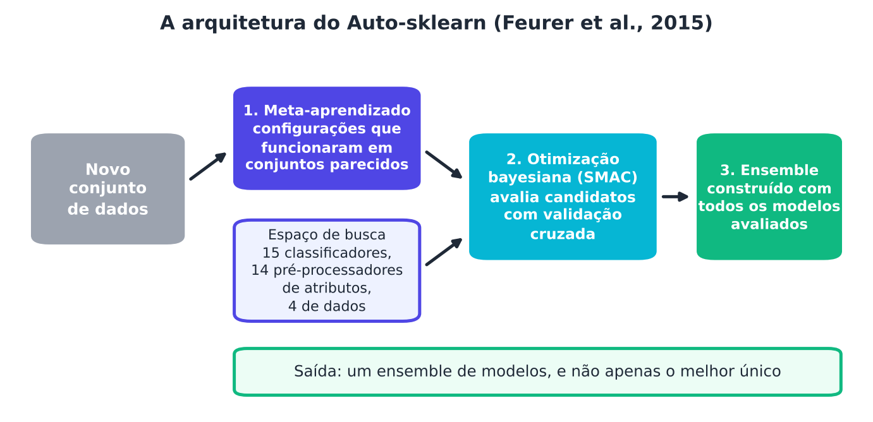
Auto-sklearn: tudo junto
Meta-aprendizado + otimização bayesiana + ensemble
Notes:
Feurer et al. (2015; 2022). Código de uso no Capítulo 10, sem execução.

Slide 20
Quiz-relâmpago
O que é warm start?
Treinar com GPU
Começar a busca por configurações que funcionaram em problemas parecidos
A
B
Aquecer o computador
Usar o teste no treino
C
D
Notes:
RESPOSTA: B. Um portfólio de configurações conhecidas acelera as primeiras tentativas. (Dê 30 segundos para a turma pensar antes de revelar.)

Slide 21
Quiz-relâmpago
Quando um ensemble tende a ajudar mais?
Quando os modelos são idênticos
Quando os modelos erram em lugares diferentes (diversidade)
A
B
Quando só há um modelo
Quando o teste é pequeno
C
D
Notes:
RESPOSTA: B. Sem diversidade, combinar equivale a repetir o mesmo modelo. (Dê 30 segundos para a turma pensar antes de revelar.)

Slide 22

Para levar na mochila
Meta-aprendizado usa a experiência de problemas anteriores
Quadro de Rice: problema → meta-atributos → algoritmo
Recomendar algoritmo é difícil: empate com 'sempre SVM'
Warm start: ganho claro nas primeiras tentativas
Ensembles: votação, stacking e Caruana
Média simples captura boa parte do ganho
Notes:
Repasse.

Slide 23
Mão na massa
O retrato de um conjunto Meta-atributos de três versões do Wine
EX 1
Votação dura ou suave Qual funciona melhor?
EX 2
Diversidade importa Florestas × tipos diferentes
EX 3
Warm start com o Optuna enqueue_trial
EX 4
Um mini Auto-sklearn Warm start, TPE e ensemble
PROJETO
Notes:
Soluções nos Apêndices D e E.

Slide 24

Aprender com o passado e combinar vozes: dois atalhos do AutoML
A seguir: Capítulo 10: ferramentas de AutoML na prática
Notes:
Ponte: agora vamos às ferramentas prontas.

